Slide 1
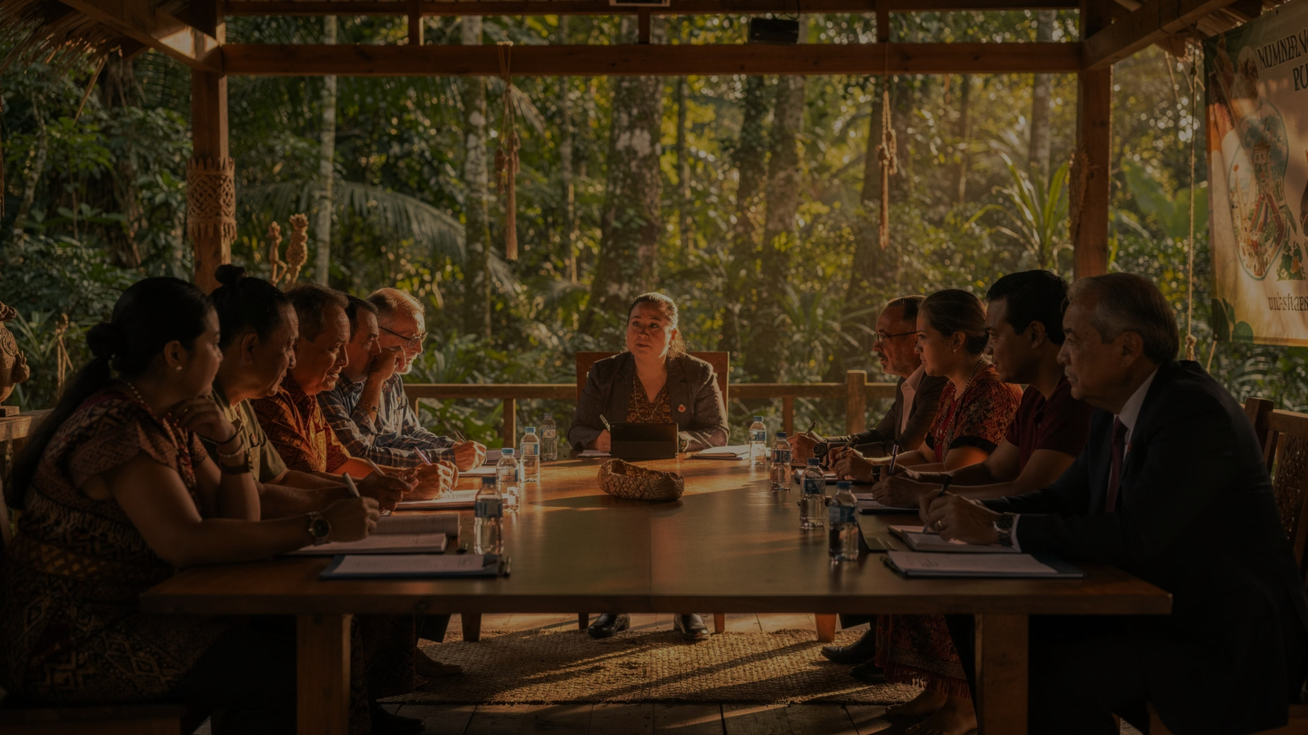
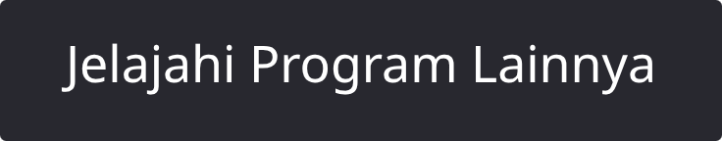
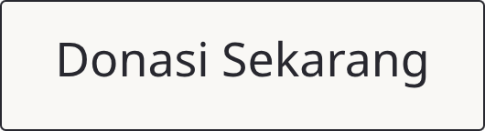
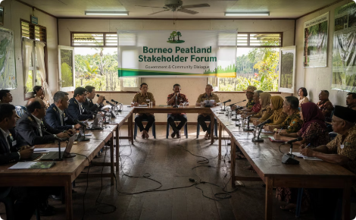
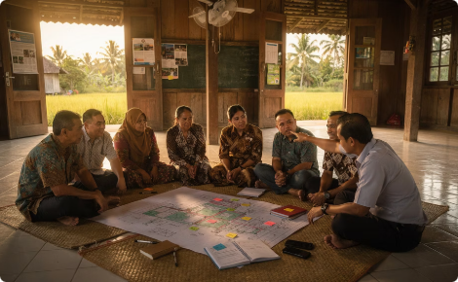
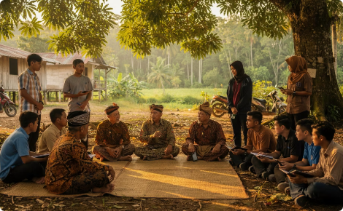
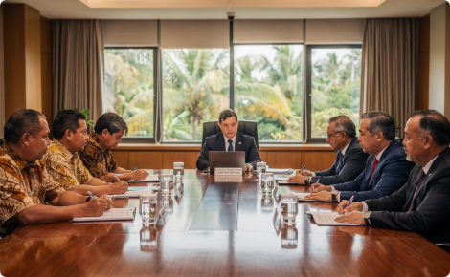

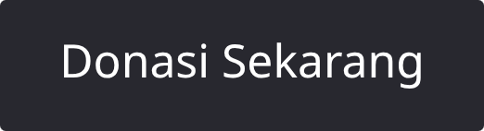
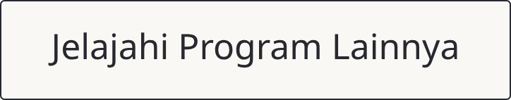
BERANDA / PROGRAM KAMI / LANDSCAPE GOVERNANCE PROGRAM
Landscape Governance Program: Memperkuat Tata Kelola Lanskap yang Inklusif dan Kolaboratif
Program ini dirancang untuk memperkuat tata kelola lanskap yang inklusif, kolaboratif, dan berbasis bukti melalui keterlibatan aktif pemerintah, masyarakat, sektor swasta, dan pemangku kepentingan lainnya. Sebagian besar konflik dan degradasi lanskap terjadi bukan karena kurangnya sumber daya, melainkan karena lemahnya tata kelola dan koordinasi antar aktor.
TUJUAN PROGRAM
Menargetkan Tata Kelola Lanskap
🎯 Tujuan Program
Memperkuat tata kelola lanskap yang inklusif, kolaboratif, dan berbasis bukti melalui keterlibatan aktif pemerintah, masyarakat, sektor swasta, dan pemangku kepentingan lainnya dalam pengambilan keputusan pengelolaan lanskap.
Posisi Strategis YNKI
Program Landscape Governance YNKI berangkat dari keyakinan bahwa perubahan nyata hanya dapat terjadi ketika seluruh pemangku kepentingan hadir, didengar, dan dilibatkan secara bermakna. Dengan membangun ruang dialog yang inklusif dan mekanisme koordinasi yang efektif, program ini menjadi tulang punggung pengelolaan lanskap berkelanjutan di Kalimantan Barat.
Sebagai Landscape Governance Backbone Organization, YNKI memainkan peran unik sebagai fasilitator netral yang menjembatani kepentingan berbagai pihak — dari komunitas adat hingga pemerintah daerah dan sektor swasta.
"Nature for Life" — Yayasan Natural Kapital Indonesia
MENGAPA PROGRAM INI PENTING
Akar Masalah: Lemahnya Tata Kelola, Bukan Kekurangan Sumber Daya
💡 Fragmentasi Kebijakan
⚠️ Konflik Penggunaan Lahan
🔗 Rendahnya Koordinasi
Kebijakan yang terfragmentasi antar sektor menyebabkan tumpang tindih kewenangan dan ketidakpastian hukum dalam pengelolaan kawasan.
Konflik tenurial dan penggunaan lahan meningkat ketika hak dan tanggung jawab para pihak tidak diakui atau tidak terdokumentasi dengan jelas.
Berbagai inisiatif pembangunan dan konservasi berjalan sendiri-sendiri tanpa sinergi, sehingga dampaknya menjadi terbatas dan tidak berkelanjutan.
Program Landscape Governance hadir untuk menjembatani kesenjangan tersebut dengan membangun mekanisme kolaborasi yang efektif di antara seluruh pemangku kepentingan dalam satu lanskap — menciptakan fondasi bagi pengelolaan yang adil, transparan, dan lestari.
HASIL STRATEGIS
Hasil Strategis yang Ingin Dicapai
Program ini mengarah pada lima perubahan sistemik yang saling memperkuat, membentuk ekosistem tata kelola yang tangguh dan inklusif di seluruh lanskap prioritas YNKI.
🤝 Forum Multipihak Efektif
🗺️ Pendekatan Lanskap Terintegrasi
🌿 Mekanisme Co-Management
Forum multipihak berfungsi sebagai ruang dialog dan pengambilan keputusan bersama yang inklusif dan akuntabel.
Pendekatan lanskap terintegrasi dalam perencanaan pembangunan di tingkat desa, kabupaten, dan provinsi.
Mekanisme co-management berkembang antara masyarakat, pemerintah, dan sektor swasta secara proporsional.
⚖️ Konflik Berkurang
📜 Hak & Tanggung Jawab Jelas
Konflik sumber daya alam berkurang melalui mediasi dan penyelesaian berbasis dialog yang terstruktur.
Hak dan tanggung jawab para pihak dalam pengelolaan lanskap lebih jelas, diakui, dan terdokumentasi secara hukum.
INTERVENSI INTI
Tujuh Intervensi Inti Program
Program Landscape Governance bekerja melalui tujuh jalur intervensi yang saling melengkapi — dari membangun platform dialog hingga mendorong pendekatan yurisdiksi dalam pengelolaan lanskap berkelanjutan.
Multi-Stakeholder Platforms
FPIC & Stakeholder Engagement
Participatory Planning
Membangun dan memperkuat forum dialog multipihak di tingkat lanskap untuk koordinasi yang efektif.
Memastikan proses Free Prior Informed Consent dan partisipasi bermakna seluruh pihak dalam keputusan strategis.
Mendukung perencanaan partisipatif berbasis lanskap di tingkat desa dan kabupaten secara inklusif.
Policy Support
Governance Assessment
Conflict Resolution
Memberikan dukungan teknis dan analisis kebijakan untuk penguatan tata kelola lanskap di semua tingkatan.
Melakukan penilaian tata kelola untuk mengidentifikasi celah, peluang perbaikan, dan prioritas intervensi.
Memfasilitasi mediasi dan penyelesaian konflik sumber daya alam berbasis dialog yang adil dan damai.
Jurisdictional Approaches
Mendorong pendekatan yurisdiksi dalam pengelolaan lanskap berkelanjutan lintas batas administratif.
CONTOH INISIATIF
Program di Lapangan: Inisiatif Nyata, Dampak Terukur
Multi-Stakeholder Platform Lanskap Gambut
Perencanaan Pembangunan Berbasis Lanskap
Penguatan Tata Kelola Perhutanan Sosial
Fasilitasi Penyelesaian Konflik Tenurial
Membangun forum kolaborasi multipihak di lanskap gambut Kubu Raya untuk mengkoordinasikan upaya restorasi, pencegahan kebakaran, dan peningkatan kesejahteraan masyarakat secara terpadu.
Mendampingi tiga desa — Tanjung Pura, Mayak, dan Ulak Medang — dalam mengintegrasikan pendekatan lanskap ke dalam perencanaan pembangunan desa melalui program UNDP KalFor.
Mendampingi Lembaga Desa Pengelola Hutan (LDPH) dalam penguatan kapasitas kelembagaan dan tata kelola hutan desa untuk memastikan pengelolaan yang berkelanjutan dan berkeadilan.
Memfasilitasi dialog dan mediasi antara masyarakat, pemerintah, dan sektor swasta dalam penyelesaian konflik penggunaan lahan di lanskap prioritas YNKI di Kalimantan Barat.
KETERKAITAN PROGRAM
Terintegrasi dengan Program Lain YNKI
Program Landscape Governance tidak berdiri sendiri. Sebagai program backbone, ia menjadi fondasi yang menghubungkan dan memperkuat empat program strategis lainnya dalam portofolio YNKI — menciptakan sinergi yang jauh lebih besar dari sekadar jumlah bagian-bagiannya.
🌿 Natural Capital & Restoration Program
🌾 Sustainable Commodity Systems Program
Tata kelola yang kuat menjadi prasyarat keberhasilan upaya restorasi dan konservasi ekosistem. Forum multipihak memastikan target restorasi disepakati dan dipantau bersama oleh seluruh pemangku kepentingan.
Tata kelola yang inklusif menciptakan rantai pasok yang lebih adil dan bertanggung jawab. Mekanisme co-management mendukung praktik komoditas berkelanjutan yang menguntungkan semua pihak.
📡 Landscape Intelligence & Innovation Program
🤝 Institutional Sustainability & Partnerships Program
Data, riset, dan inovasi yang dihasilkan memperkuat basis bukti untuk pengambilan keputusan tata kelola yang lebih tepat sasaran dan adaptif terhadap perubahan kondisi lanskap.
Kemitraan strategis dan kapasitas kelembagaan yang dibangun memperkuat keberlanjutan jangka panjang dari setiap mekanisme tata kelola yang telah dikembangkan bersama komunitas dan mitra.
Program Landscape Governance adalah inti dari portofolio YNKI — memastikan bahwa seluruh program bekerja secara sinergis menuju visi lanskap yang sehat dan masyarakat yang sejahtera.
Dukung Program Landscape Governance YNKI
Tata kelola lanskap yang inklusif dan kolaboratif adalah fondasi bagi lanskap yang sehat dan masyarakat yang sejahtera. Setiap langkah menuju dialog yang lebih baik, koordinasi yang lebih efektif, dan keputusan yang lebih adil adalah investasi nyata bagi generasi mendatang di Kalimantan Barat dan seluruh Indonesia.
Bergabunglah bersama kami — sebagai donor, mitra, atau pendukung — dalam memperkuat tata kelola lanskap yang berkelanjutan dan berkeadilan.
Yayasan Natural Kapital Indonesia
Tautan Cepat
Hubungi Kami
Nature for Life
Jalan Karna Sosial, Pontianak
Kalimantan Barat 78121
Tentang Kami
Program Kami
Ikut Serta
Pustaka & Pengetahuan
📧 info@naturalkapital.or.id
📞 (Placeholder Nomor Telepon)
🔗 LinkedIn · YouTube · Instagram
© 2026 Yayasan Natural Kapital Indonesia · Kebijakan Privasi

